Slide 1

ПРОЕКТОРИЯ
Проектирование веб-системы поддержки формирования межподразделенческих университетских проектов по текстовым запросам индустрии
Выполнили обучающиеся 2 курса, МОиАИС-24 | Афонасьев А.Д Фень А.И
Научный руководитель | Шевляков А.Н

Slide 2
Цель проекта: ускорить обработку текстовых запросов от индустриальных заказчиков и упростить запуск межподразделенческих проектов внутри вуза».
За период практики мы с нуля разработали MVP-систему “Проектория”

Slide 3
Цель проекта: ускорить обработку текстовых запросов от индустриальных заказчиков и упростить запуск межподразделенческих проектов внутри вуза».

Slide 4
До автоматизации стенограммы и текстовые запросы обрабатывались вручную, что занимало много времени и зависело от конкретного сотрудника.

Slide 5







4
Подключить n8n для автоматизации цепочки обработки
Что требовалось сделать?
Сделать веб-систему с входом и ролями
1
5
Добавить проверку и ручное редактирование перед рассылкой
Реализовать email-рассылку, ссылки отклика и уведомления инициатора
Реализовать создание и хранение проектов с текстами запросов
2
6
7
Сделать админку, Docker-запуск, seed и базовые тесты
Запустить асинхронный LLM-анализ со статусами
3

Slide 6
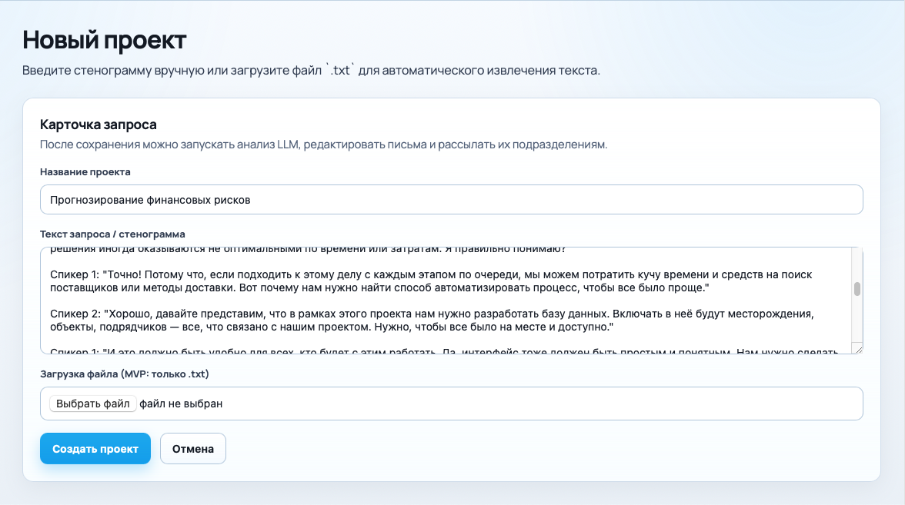
Основной сценарий работы

Slide 7
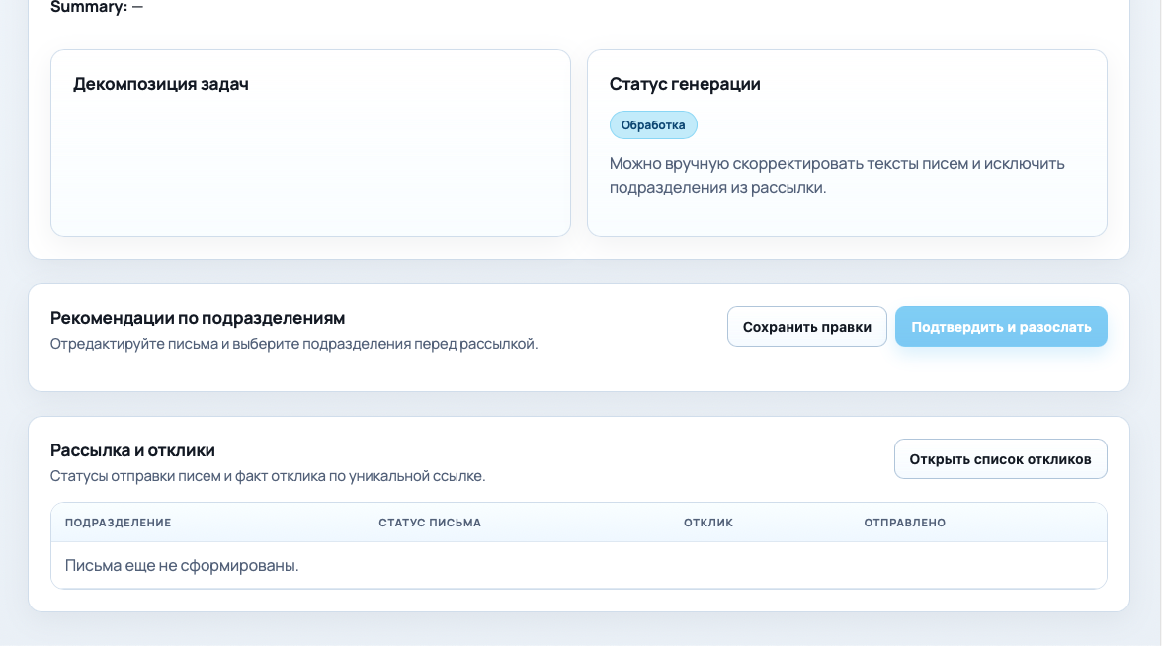
Инициатор создает проект и загружает текст

Slide 8
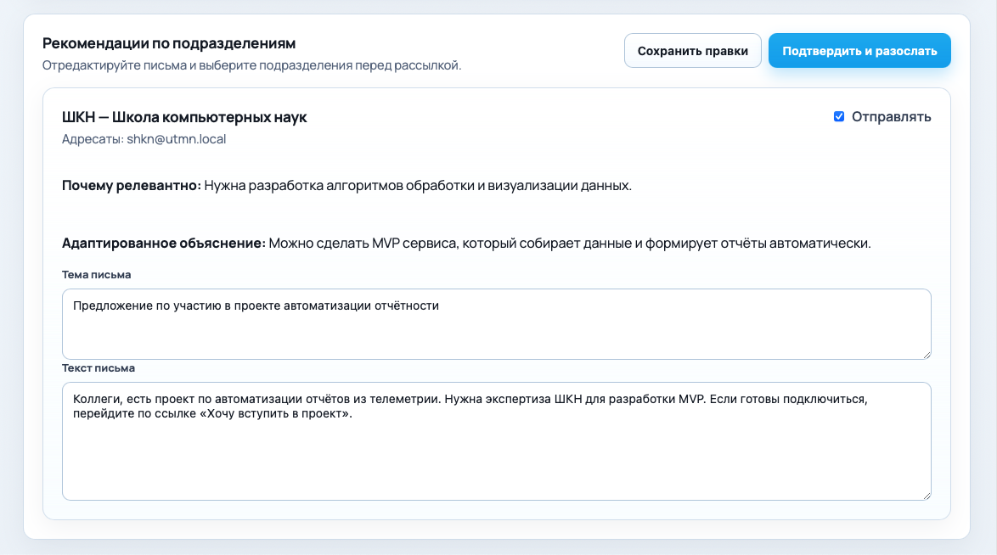
Далее запускается асинхронный анализ

Slide 9
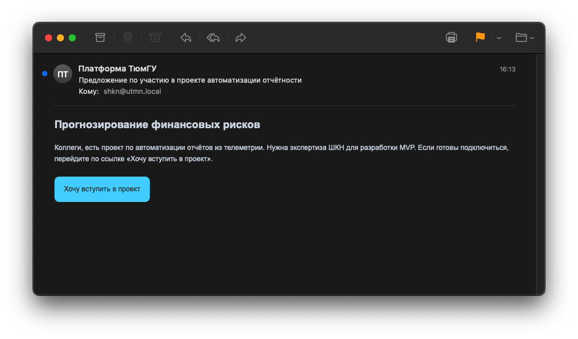
LLM возвращает задачи, рекомендации по подразделениям и черновики писем

Slide 10
После отправки письма сотрудники переходят по уникальной ссылке “Хочу вступить в проект”, и система фиксирует отклик

Slide 11
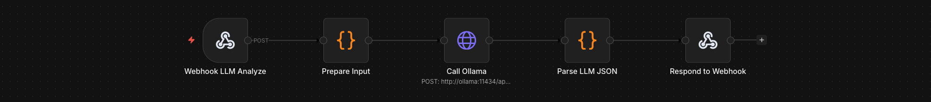
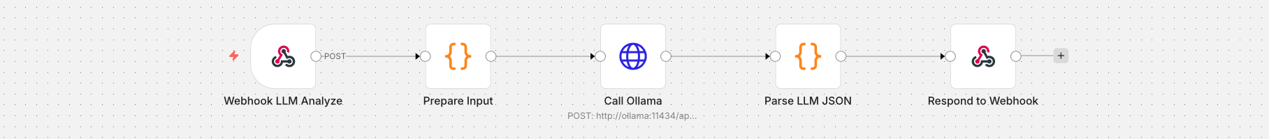
Для наглядности цепочка обработки вынесена в n8n. API передает текст в webhook n8n, workflow обращается к модели через Ollama и возвращает строго структурированный результат.
Так мы получаем прозрачный и управляемый процесс обработки, а в будущем можем заменить модель на локально обученную без изменения бизнес-логики интерфейса

Slide 12
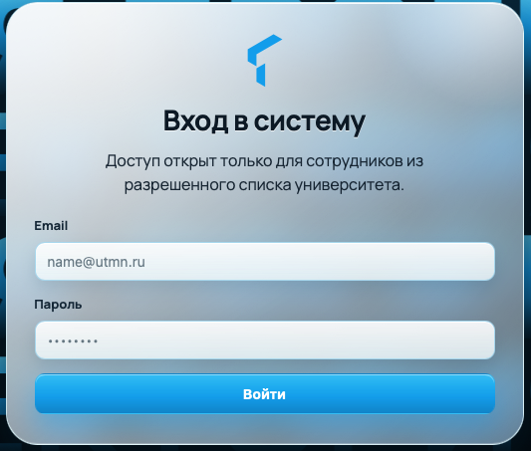
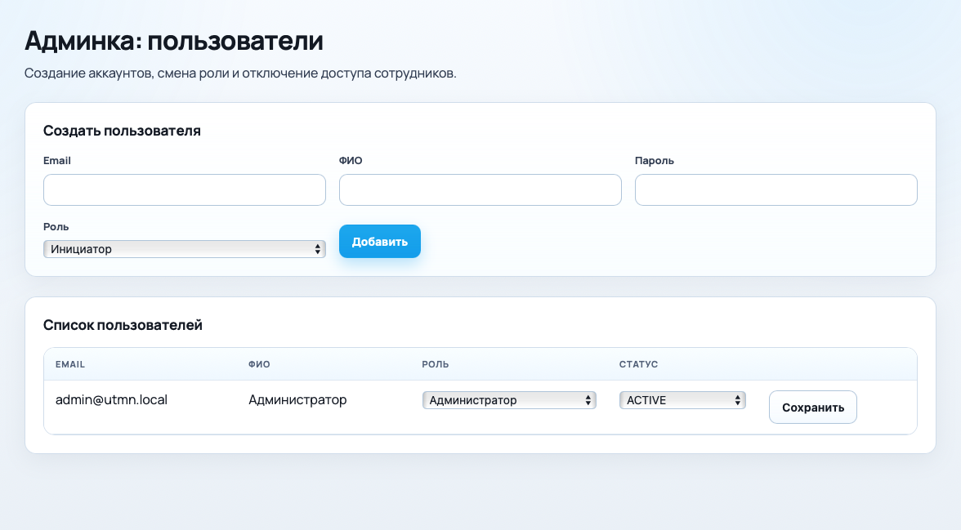
Реализованы роли admin и initiator, закрытые маршруты, JWT через httpOnly cookie, хэширование паролей, валидация входных данных и ограничение на публичный endpoint отклика
Админ-функции, безопасность, аудит
Администратор управляет пользователями, подразделениями и системными настройками. В системе хранится история запросов, статусы обработки, статусы рассылки и отклики, что обеспечивает прозрачность процесса

Slide 13
Реализованы роли admin и initiator, закрытые маршруты, JWT через httpOnly cookie, хэширование паролей, валидация входных данных и ограничение на публичный endpoint отклика
Администратор управляет пользователями, подразделениями и системными настройками. В системе хранится история запросов, статусы обработки, статусы рассылки и отклики, что обеспечивает прозрачность процесса

Slide 14
Результат и дальнейшее развитие «Итог практики: мы создали работающий MVP с нуля, закрыв полный цикл от текстового запроса до отклика подразделений. Система готова к пилотированию в локальной сети вуза и дальнейшему развитию.
Следующие шаги: подключение корпоративного SSO/LDAP, переход на локальную промышленную LLM, расширение аналитики и уведомлений». Скриншот: страница откликов по проекту или карточка проекта со статусами рассылки.

Slide 15
Спасибо за внимание!

Slide 16
ПРОЕКТОРИЯ ПРОЕКТОРИЯ ПРОЕКТОРИЯ
Проектирование веб-системы поддержки формирования межподразделенческих университетских проектов по текстовым запросам индустрии
Выполнили обучающиеся 2 курса, МОиАИС-24 | Афонасьев А.Д Фень А.И
Научный руководитель | Шевляков А.Н

